Slide 1
Temat: Robot minisumo z wykorzystaniem Arduino
Skowronek Bartosz
Promotor dr inż. Marcin Noga

Slide 2
Plan prezentacji
Cel i zakres pracy
Założenia
Platforma arduino
Wykaz częsći
Opis podzespołów
Budowa robota
Programowanie Arduino
Podsumowanie

Slide 3
Cel i zakres:
Głównym celem pracy jest zaprojektowanie, zbudowanie i zaprogramowanie autonomicznego robota minisumo
Zapoznanie się z tematyką robotów minisumo
Dobór odpowiednich części
Zbudowanie robota
Zaprogramowanie robota

Slide 4
Założenia
Założeniem projektu jest budowa robota minisumo z napędem elektrycznym, steorwaniem Arduino, zasilaniem z akumulatora oraz baterii, czujników odbiciowych oraz odległości, o wymiarach spełniających zasady walk robotów, kół o dużej przyczepności do ringu, szacowanym kosztem około 350zł.

Slide 5
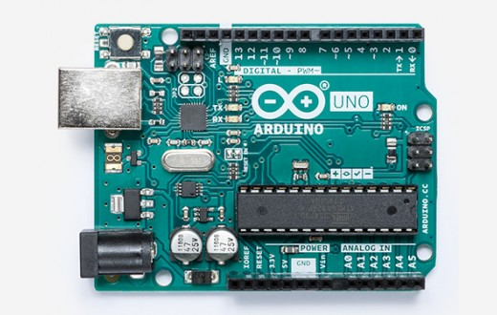
Arduino?
Jest to „gotowy zestaw uruchomieniowy” z wykorzystaniem AVR atmega328P. Wszystko opiera się na bibliotekach, dzięki czemu nie musimy znać rejestrów mikrokontrolera i przedzierać się przez dokumentację atmegi.
Arduino to moduły z mikrokontrolerami, które w bardzo łatwy sposób programować można, z wykorzystaniem ogólnodostępnych bibliotek, w języku zbliżonym do C/C++.

Slide 6
Części wykorzystane do projektu:
Arduino UNO Rev3
Czujnik odbiciowy KTIR0711S
DFRobot HR8833 - dwukanałowy sterownik silników DC 10V/1,5A
2x Silnik Pololu HP 30:1
Koła Pololu 32x7mm
Mocowania do silników
Bateria Li-Pol Dualsky
Czujnik odległości Sharp GP2Y0A21YK0F 10-80cm
Itp..

Slide 7
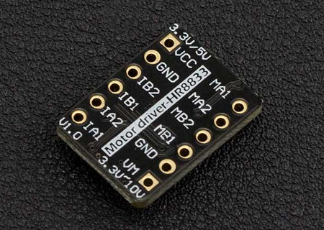
DFRobot HR8833 - dwukanałowy sterownik silników DC 10V/1,5A
Miniaturowy, dwukanałowy sterownik silnika prądu stałego. Urządzenie działa w oparciu o sygnał PWM. Napięcie zasilania silników wynosi od 3,3 V do 10 V, maksymalny prąd to 1,5 A.
Specyfikacja
Liczba kanałów: 2
Układ: HR8833
Napięcie zasilania silników: od 3,3 V do 10 V
Napięcie zasilania części logicznej: od 3,3 V do 5 V
Prąd: do 1,5 A na kanał
Sterowanie za pomocą sygnału PWM
Temperatura pracy: od -20 °C do 85 °C
Raster wyprowadzeń: 2,54 mm
Wymiary: 18 x 13 mm

Slide 8
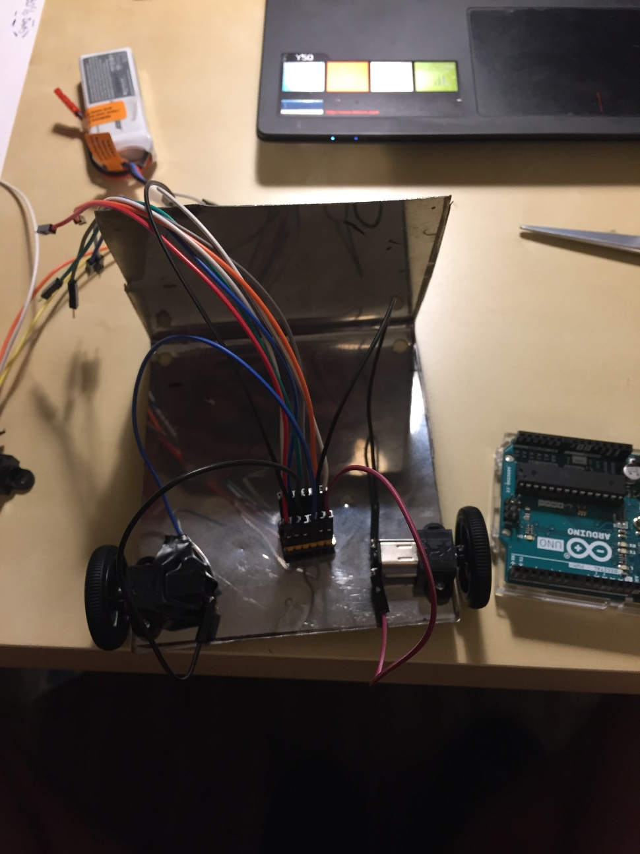
Silnik Pololu HP 30:1
Napięcie zasilania: | 3 V - 9 V
Prąd bez obciążenia (6 V): | 120 mA
Prąd przy zatrzymanym wale (6 V): | 1600 mA
Prędkość bez obciążenia (6 V): | 1000 obr/min
Moment obrotowy (6 V): | 0,6 kg*cm (0,059 Nm)
Przełożenie: | 30:1
Średnica wału: | 3 mm
Wymiary korpusu: | 24 x 10 x 12 mm
Masa: | 10 g
Niewielkie, lekkie a zarazem mocne silniki firmy Pololu wykorzystywane są przez konstruktorów robotów jako jednostki napędowe. Urządzenia mogą być zasilane napięciem do 9 V, mocy użytecznej nabierają powyżej 3 V. Optymalne napięcie, przy którym stosunek mocy do wytrzymałości jest najkorzystniejszy, wynosi 6 V.

Slide 9
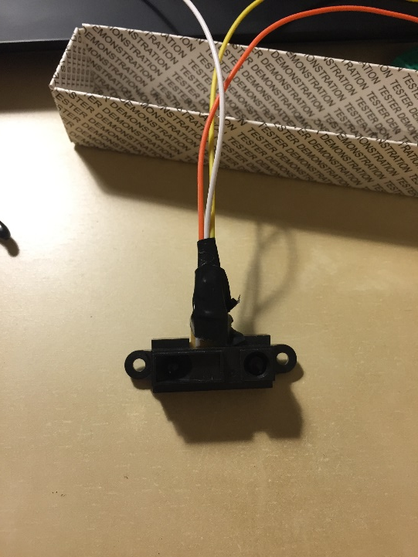
Czujnik Sharp
Specyfikacja
Zakres pomiarowy 10 - 80 cm.
Napięcie zasilania 4,5 do 5,5 V.
Średni pobór prądu 30 mA.
Czas odpowiedzi: 38 ms.
Wyjście: sygnał napięciowy-analogowy
Obudowa: 29.5 x 13.0 x 13.5 mm
Masa: 3,5 g
Czujnik pozwala wykrywać obiekty w odległości od 10 do 80 cm. Wyjściem jest sygnał analogowy, którego wartość zależna jest od odległości pomiędzy wykrytym obiektem a sensorem. Im obiekt znajduje się bliżej, tym napięcie na wyjściu jest wyższe.

Slide 10
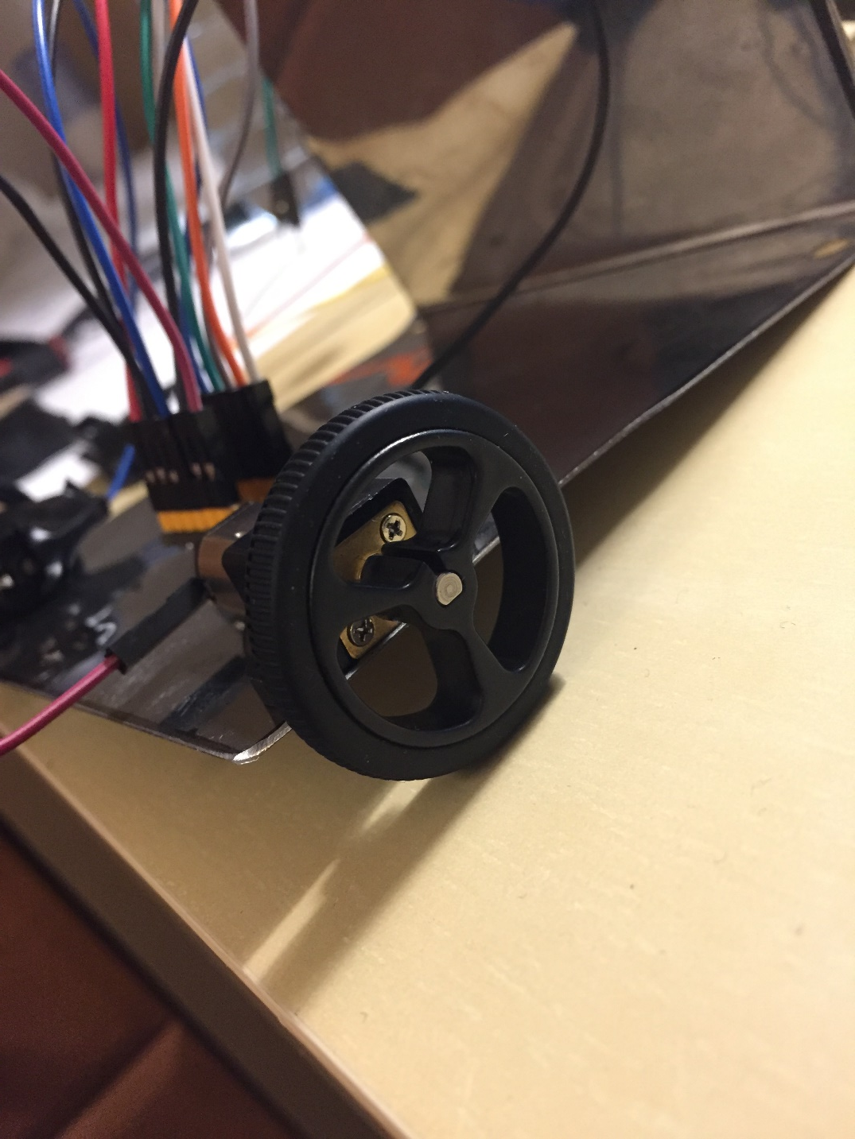
Koła Pololu 32x7mm

Slide 11
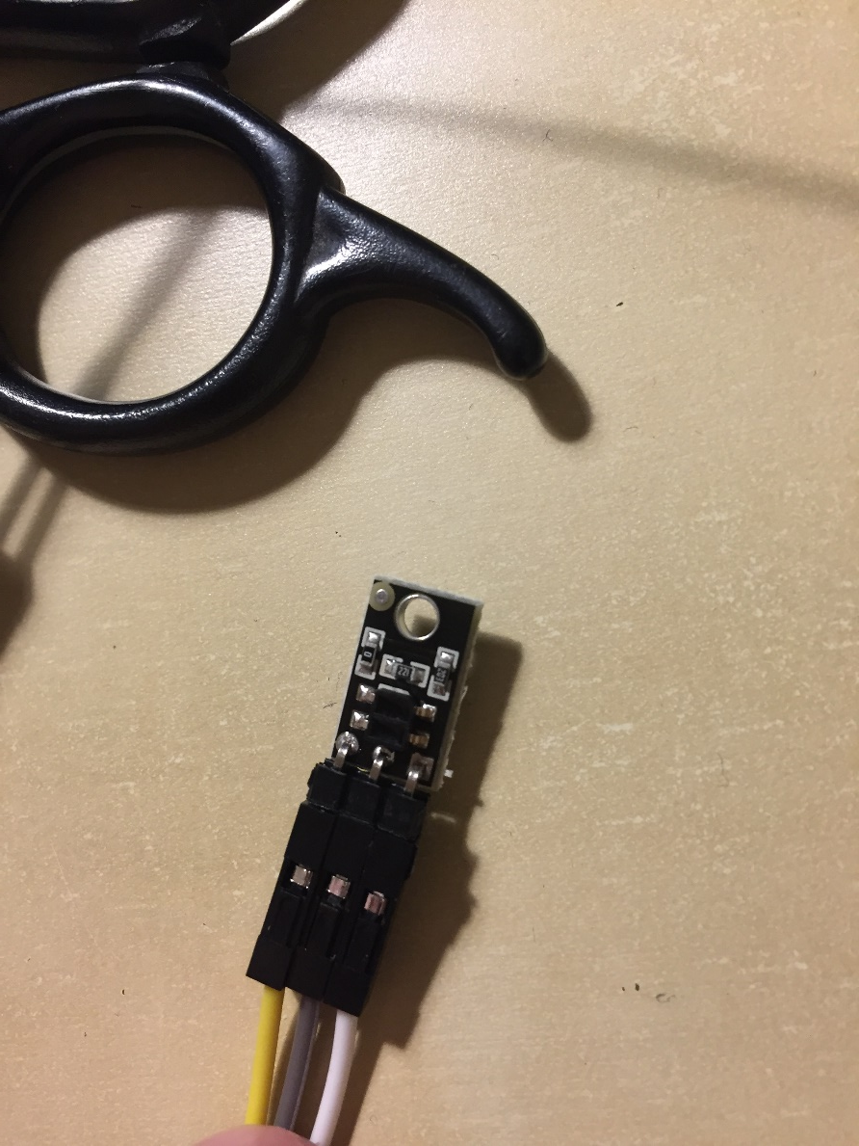
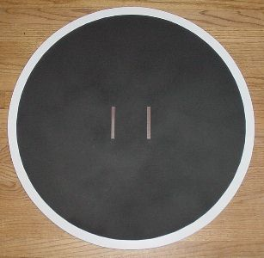
Czujnik odbiciowy KTIR0711S
Specyfikacja:
Napięcie zasilania: 5,0 V
Prąd: maks. 25 mA
Wyjście: sygnał analogowy
Zakres sygnału wyjściowego: od 0 V do VIN (5 V)
Wymiary 7,5 x 13 mm
Średnica otworu: 2,5 mm
Masa: 0,5 g (bez złącz)

Slide 12
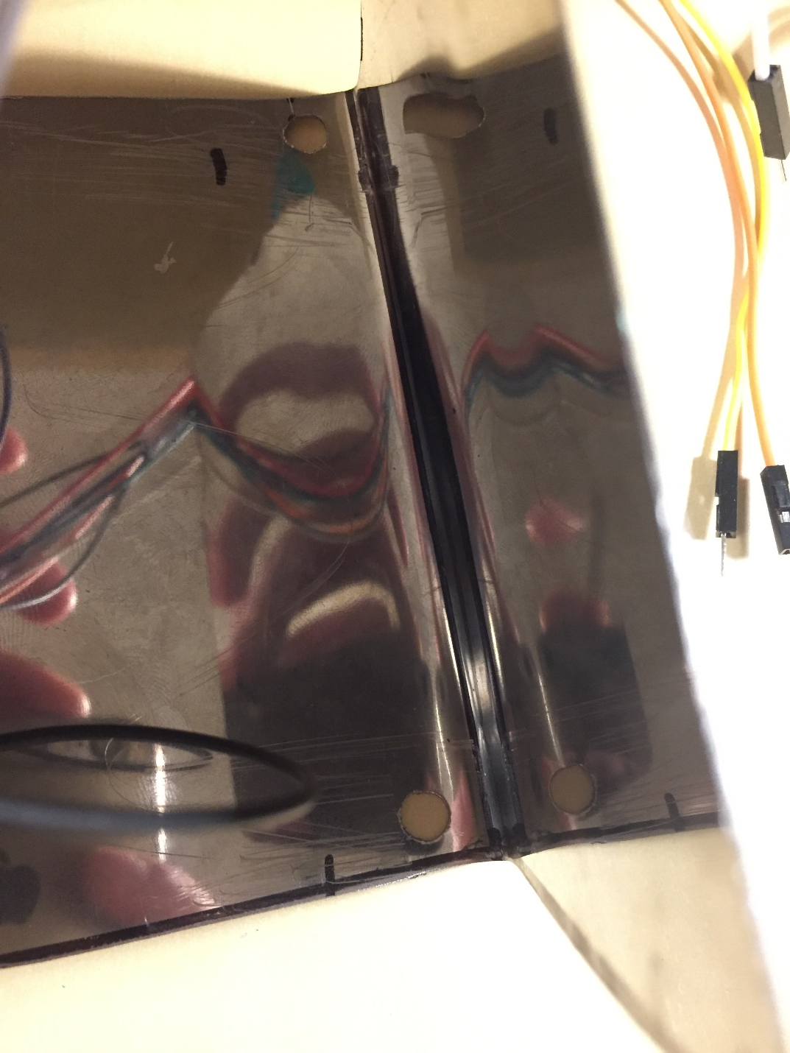

Slide 13
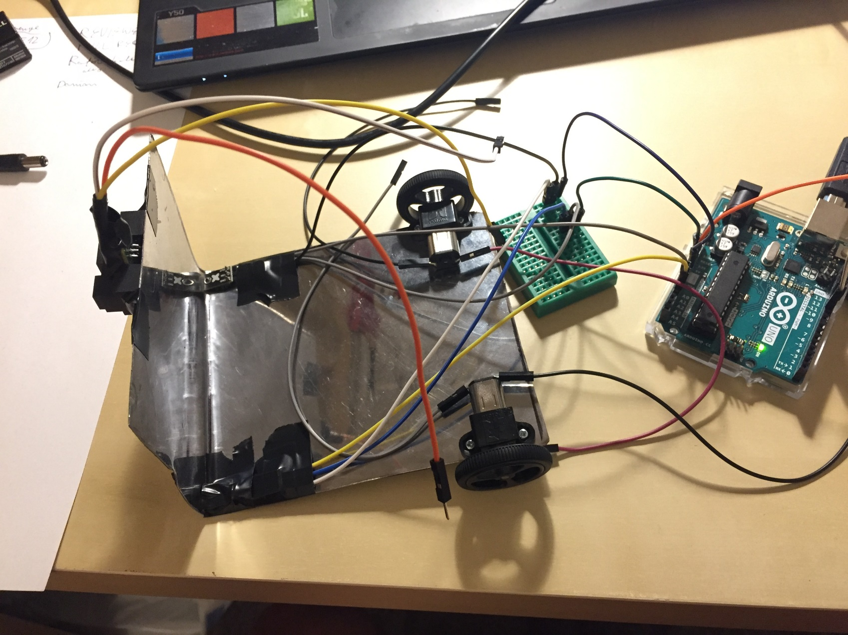

Slide 14
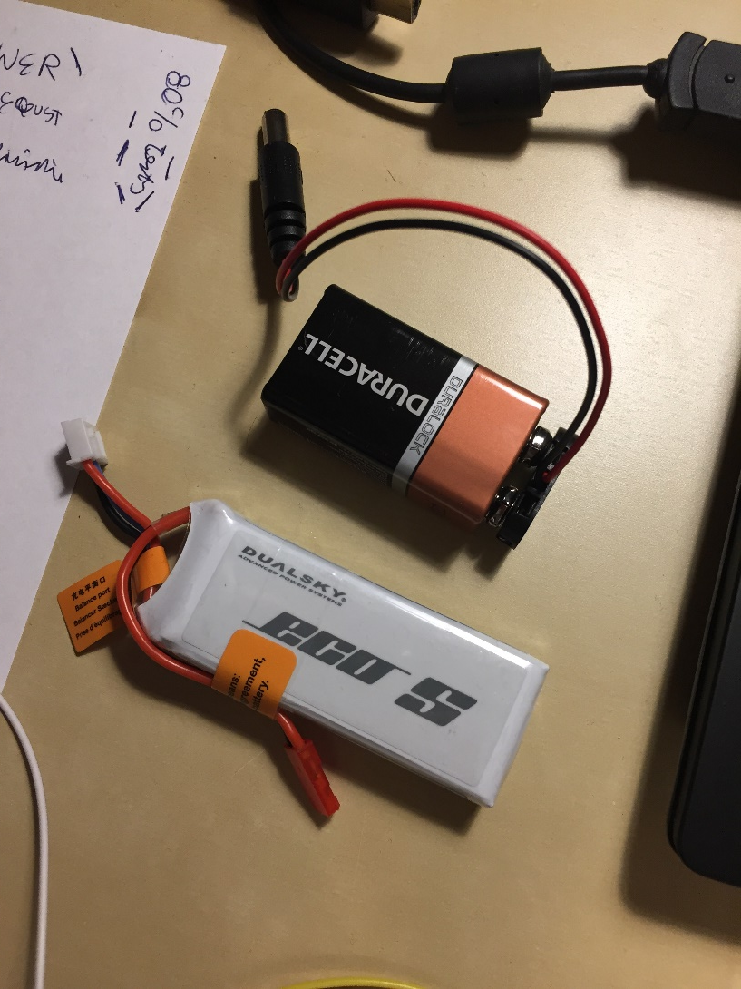
Li-Pol Dualsky 800mAh 25C 2S 7.4V ECO-S
Parametry
Dwa ogniwa (2S) Li-pol
Producent: Dualsky, seria ES
Napięcie nominalne: 7,4 V
Pojemność: 800 mAh
Prąd rozładowania ciągły: 25 C (20A)
Wyjście balansera
Przewody: 20AWG
Zamontowany konektor - wtyk JST
Wymiary: 66 x 26 x 13,5 mm
Masa: 43 g

Slide 15
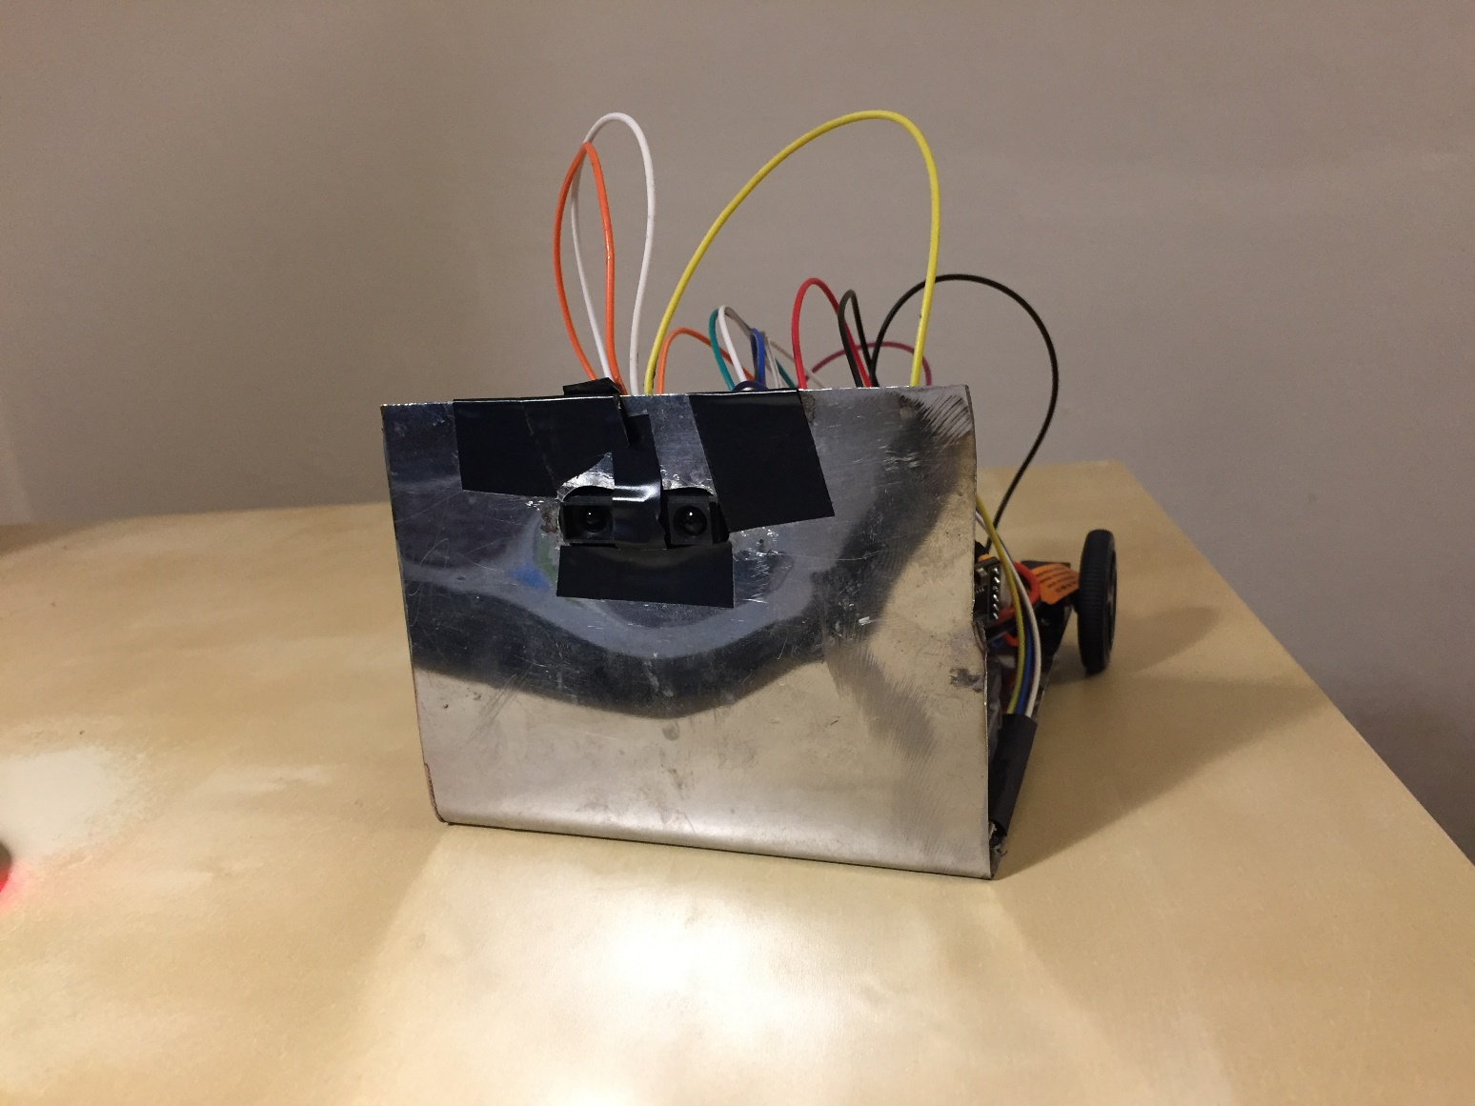

Slide 16
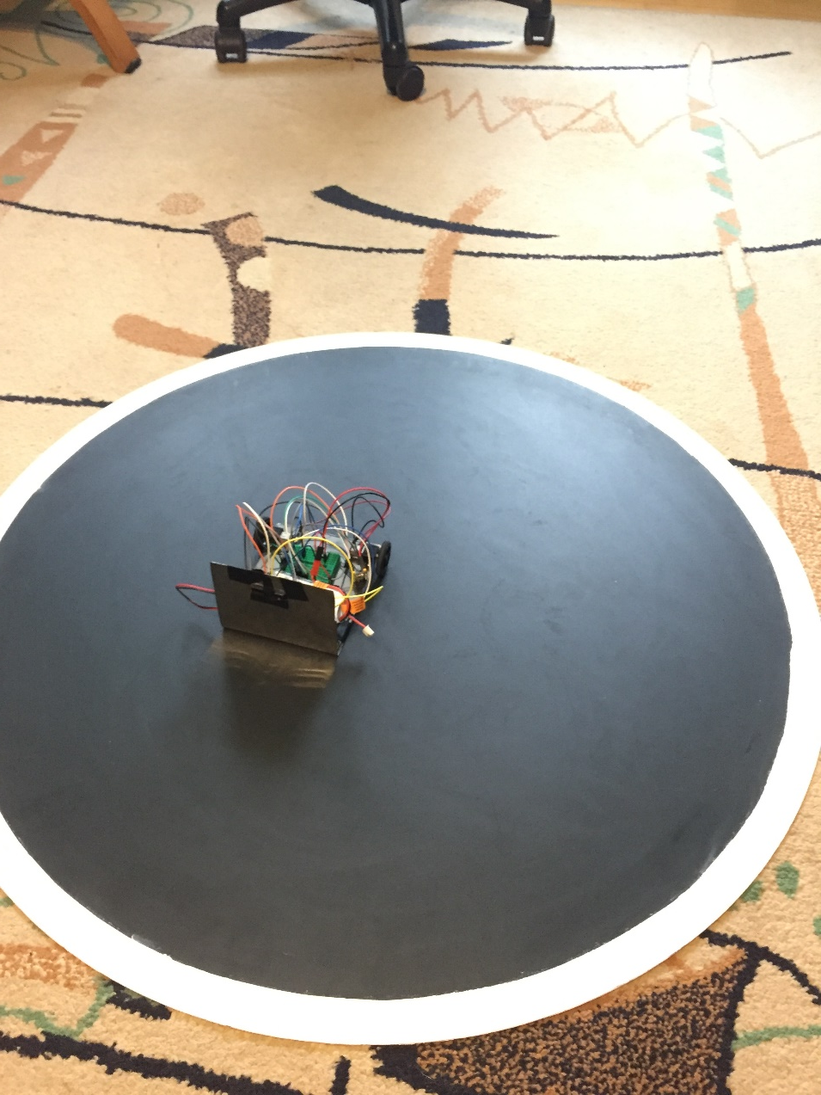

Slide 17
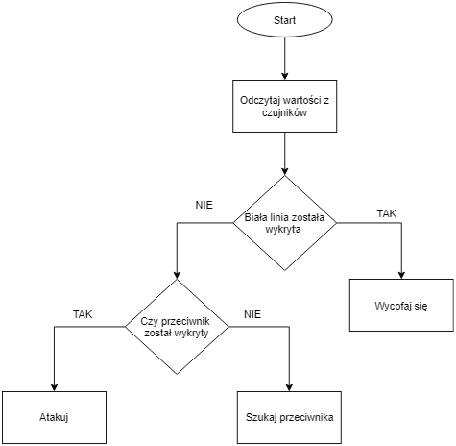

Slide 18
void MA1_Backward(int Speed1)
{
analogWrite(IA1,Speed1);
digitalWrite(IA2,LOW);
}
void MA2_Forward(int Speed1)
{
int Speed2=255-Speed1;
analogWrite(IA1,Speed2);
digitalWrite(IA2,HIGH);
}
void MB1_Backward(int Speed1)
{
analogWrite(IB1,Speed1);
digitalWrite(IB2,LOW);
}
void MB2_Forward(int Speed1)
{
int Speed2=255-Speed1;
analogWrite(IB1,Speed2);
digitalWrite(IB2,HIGH);
}
int reflectionSensor1 = analogRead(reflectionSensor1AnaloginIn);
int reflectionSensor2 = analogRead(reflectionSensor2AnaloginIn);
int distanceSensor = analogRead(distanceSensorAnalogIn);
int startButton = digitalRead(2);
if (startButton== LOW){
a =1;
}
if(a == 1){
if(reflectionSensor1 >100 && reflectionSensor2 >100){
if(distanceSensor>150){
MB2_Forward(150);
MA2_Forward(150);
delay(50);
//przeciwnik wykryty
}
else{
MB1_Backward(100);
MA2_Forward(100);
//szukam przeciwnika
}
}
else{
MA1_Backward(100);
MB1_Backward(100);
//wykryto biala obrecz
}
int reflectionSensor1AnaloginIn = A0;
int reflectionSensor2AnaloginIn = A1;
int distanceSensorAnalogIn = A2;
int IA1=10;
int IA2=12;
int IB1=11;
int IB2=13;
int a = 0;

Slide 19
Podsumowanie
Udało się osiągnąć zamierzony cel. Zaprojektowano i wykonano układ elektryczny, wykonano konstrukcję robota, następnie zaprogramowano algorytm umożliwiający walkę robota w ringu.
Budowa robota była dobrą okazją aby wykazać się w praktyce umiejętnościami zdobytymi w czasie studiów.

Slide 20
Dziękuję za uwagę
github.com/teqow

